Slide 1
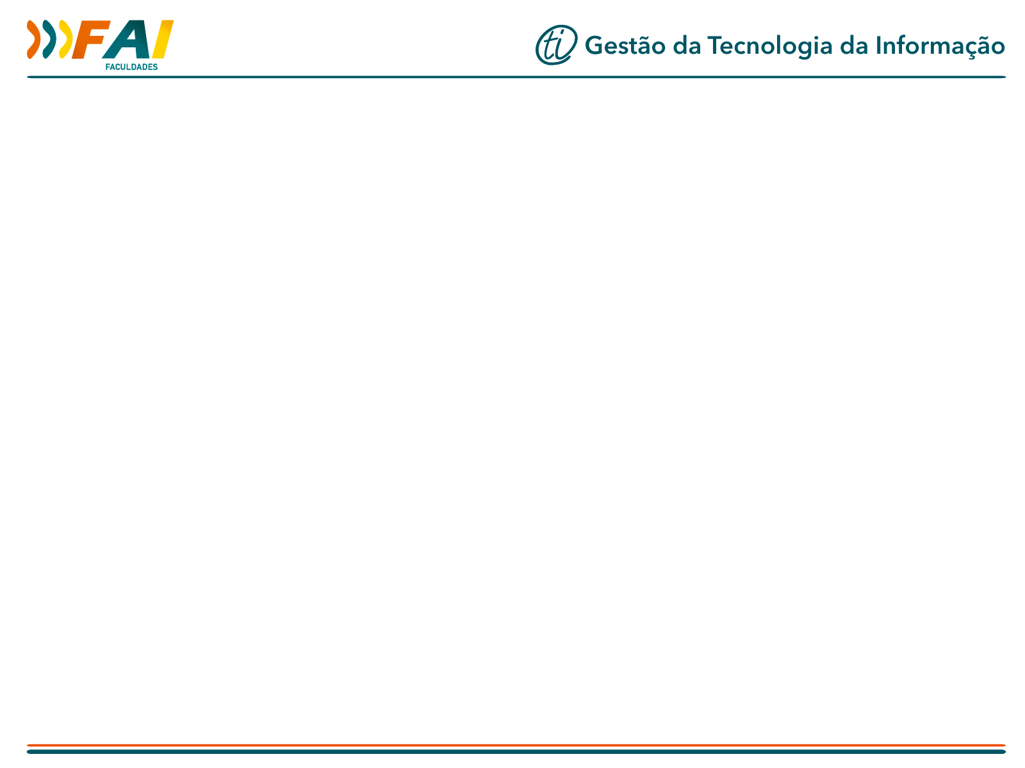
Sistemas De Informações Gerencias (SIG)
Nomes: Fernando, Lucas, Pedro H, Thewery, Vanderléia.

Slide 2

SIG

Slide 3
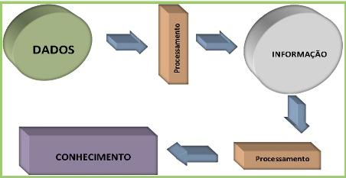
Conceitos

Slide 4
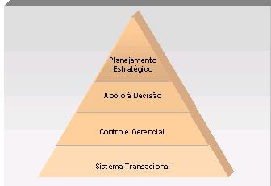
Importâncias

Slide 5
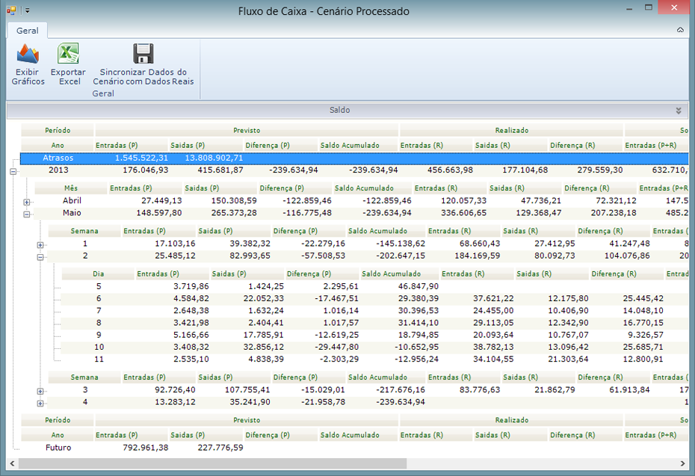
Relatório SIG

Slide 6

Vantagens

Slide 7
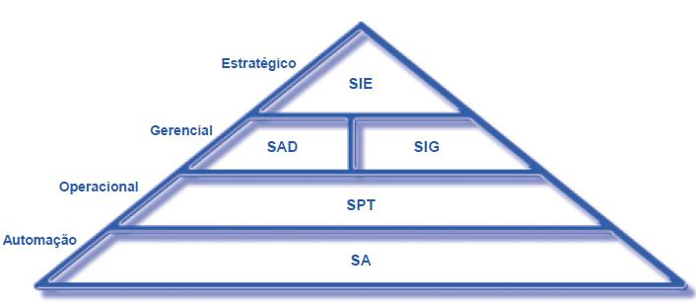
Sistemas e suas classificações

